Slide 1

实验一

Slide 2

理解进程的概念，明确进程和程序的区别。
理解并发执行的实质。
掌握进程的创建、睡眠、撤销等进程的控制方法。

Slide 3

用C语言编写程序，模拟实现
  创建新的进程；
  查看运行进程；
  换出某个进程；
  杀死运行进程等功能。

Slide 4

进程：是程序在一个数据集上的运行单位。
基本属性：
系统资源分配的独立单位
系统调度的独立单位

Slide 5
新建
终止
分派/调度
接纳
完成
就绪
执行
激活
就绪/挂起
时间片完
挂起
事件发生
事件等待
事件发生
激活
阻塞
阻塞/挂起
挂起

Slide 6

进程控制块PCB是进程存在的唯一标志。
进程控制块的内容：
  进程标志信息
外部标识符、内部标识符
  说明信息
进程状态、进程优先权、进程调度所需要的其他信息 、阻塞事件
  现场信息（处理器状态信息）
通用寄存器、指令计数器、程序状态字、用户栈指针

Slide 7

管理信息（进程控制信息）
程序和数据的地址、进程同步和通信机制、资源清单、链接指针
进程控制快的组织方式
  链接方式
  索引方式
进程控制原语：具有特定功能不可被中断的过程。
  创建原语
  撤销原语
  阻塞原语
  唤醒原语
  挂起原语
  激活原语

Slide 8

进程的创建
为新进程分配唯一的进程标识符、并从PCB队列中申请一个空闲的PCB。
为新进程的程序和数据，以及用户栈分配相应的主存空间及其他必要分配资源。
初始化 PCB 中的相应信息，如标识信息、处理器信息、进程控制信息等。
如果就绪队列可以接纳新进程，便将新进程加入到就绪队列中。

Slide 9
进程的撤销
根据被终止进程的标识符，从PCB 集合中检索该进程的PCB，读出进程状态。
若该进程处于执行状态，则立即终止该进程的执行。
若该进程有子孙进程，还要将其子孙进程终止。
将该进程所占用的资源回收，归还给其父进程或操作系统。
将被终止进程的PCB 从所在队列中移出，并撤销该进程的PCB。

Slide 10

进程的挂起立即停止执行该进程。
修改进程控制块中的相关信息。把进程控制块中的运行状态由“执行”状态改为“挂起”状态，并填入挂起的原因，以及进程的各种状态信息。
把进程控制块插入到挂起队列。根据挂起队列的组织方式插入挂起队列中。
等待调度程序重新调度，运行就绪队列中的其他进程。

Slide 11
进程的激活从挂起队列中找到该进程。
修改该进程控制块的相关内容。把挂起状态改为原先状态，删除挂起原因等。
把进程控制块插入到原先队列中。
按照原先队列的组织方式，把被激活的进程的进程控制块插入到原先的队列中。
备注：原先状态不细考虑，只考虑进程是否在内存中。

Slide 12

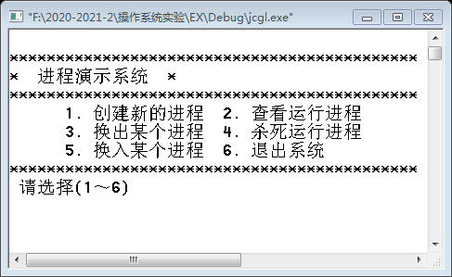
主界面——main（）
功能：显示菜单，根据用户的选择调用相关函数执行相应的任务。

Slide 13

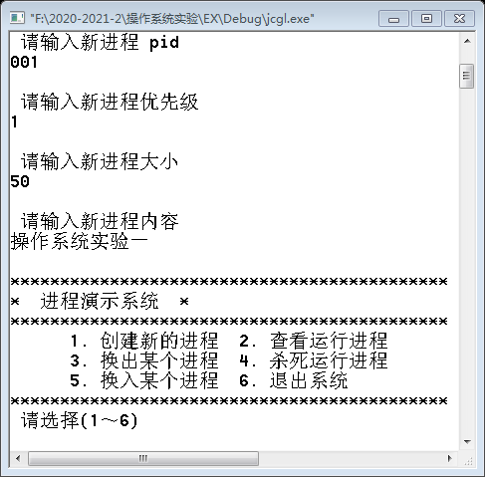
进程的创建——create（）
功能：创建一个新进程填入PCB各项信息

Slide 14

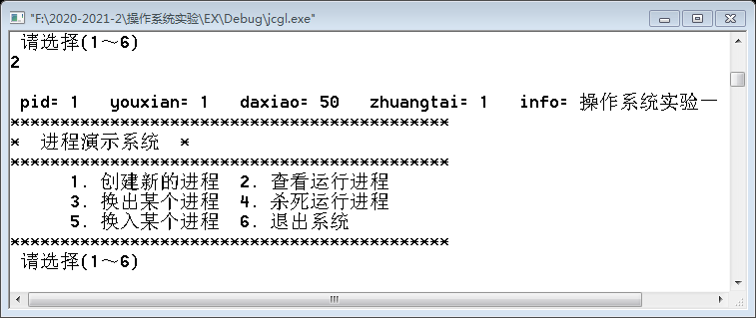
运行进程的查看——run（）
功能：查看存在内存中的进程，并显示其PCB各项信息。

Slide 15

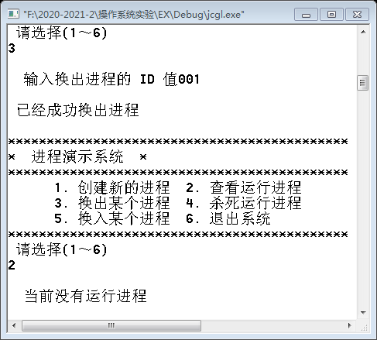
进程的换出——huanchu （）
功能：将存在内存的进程换出，并给出相应提示信息。

Slide 16

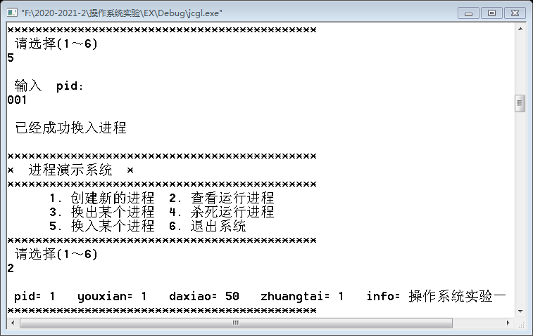
进程的换入——huanru （）
功能：将存在外存的进程换入，并给出相应提示信息。

Slide 17

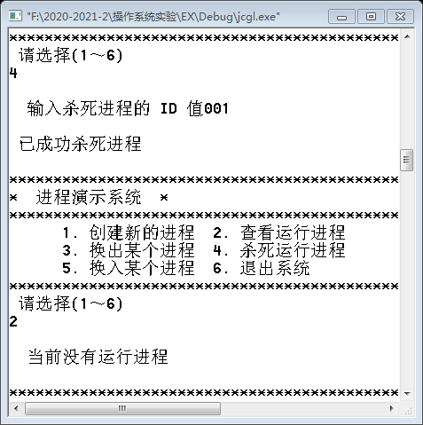
进程的撤销——kill （）
功能：将存在内存的进程从内存中撤销

Slide 18

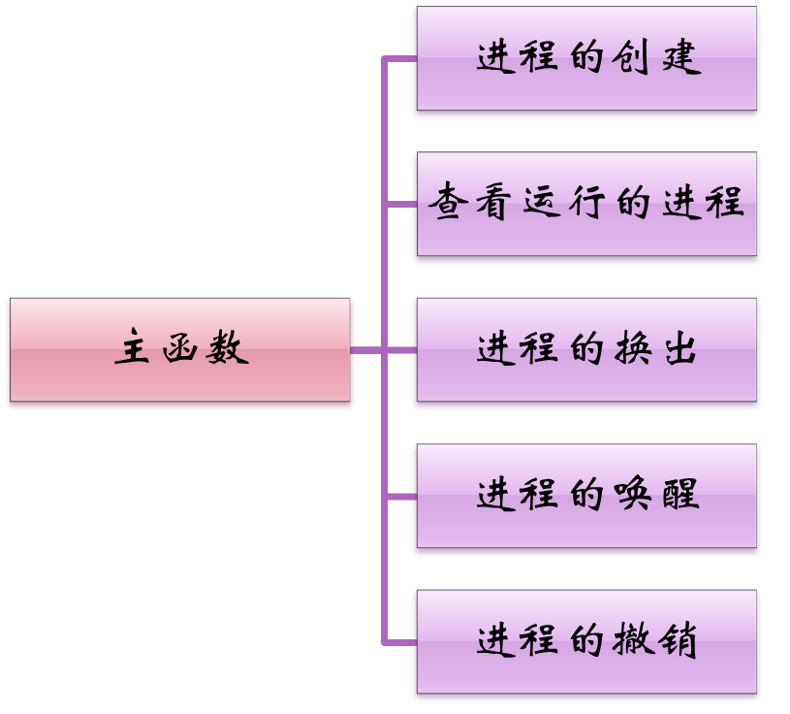
创建一个新进程填入PCB各项信息。
显示菜单，根据用户的选择调用相关函数执行相应的任务。
查看存在内存中的进程，并显示其PCB各项信息。
将存在内存的进程从内存中撤销将存在内存的进程换出，并给出相应提示信息。
将存在外存的进程换入，并给出相应提示信息。
将存在内存的进程从内存中撤销。

Slide 19

1.PCB的设计
结构体类型，包含：进程的标识符、优先级、进程大小、进程状态、进程的内容；
struct jincheng_type{
int pid;
int youxian;
int daxiao;
int zhuangtai; // 标志进程状态， 0 为不在内存， 1 为在内存， 2 为挂起
char info[10];
};

Slide 20
2.内存中最多容纳的进程数目（20个）
结构体类型变量
struct jincheng_type neicun[20];
3.系统当前内存进程数目、挂起进程数目、进程标识符、标志变量
int shumu=0,guaqi=0,pid,flag=0;

Slide 21

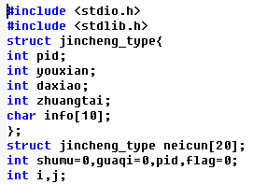

Slide 22
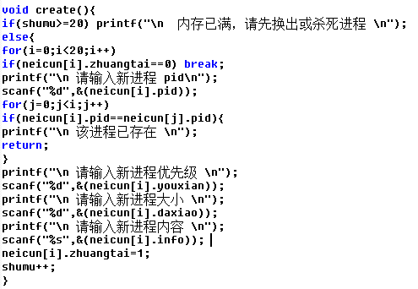

Slide 23

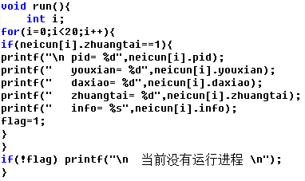

Slide 24
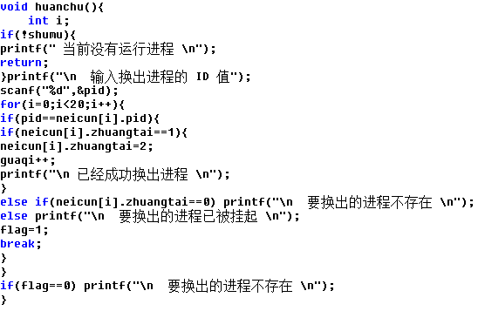

Slide 25
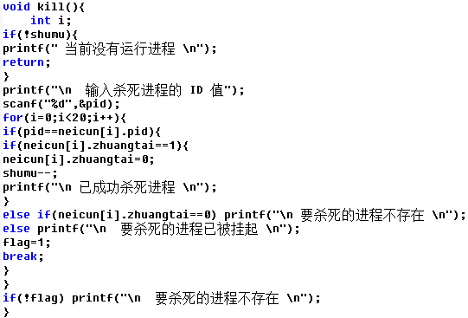

Slide 26
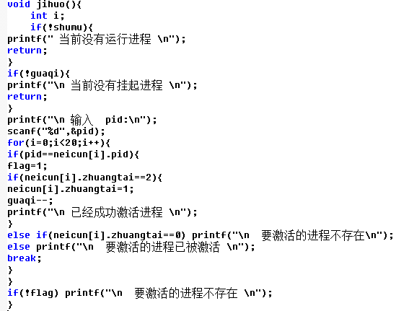

Slide 27
